Slide 1
LES ENSEIGNEMENTS ARTISTIQUES
Les arts plastiques (Christine RICHARD)
L’éducation musicale (Jean-Charles Bussy)
L’éducation artistique et culturelle (Aurélie LANGE)
Dans l’équipe de circonscription :
Catherine Beyris (Référente EAC)
Christelle Nicole et Marie-Pierre Noblet (coordonnatrices REP).
Circonscription de Maromme: réunion de directeurs du mercredi 04/09/24 – Christine Richard CPAPV

Slide 2
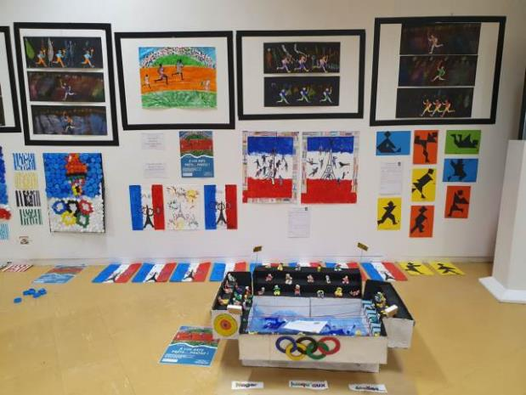
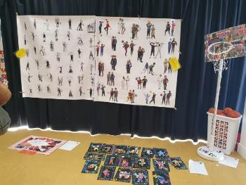
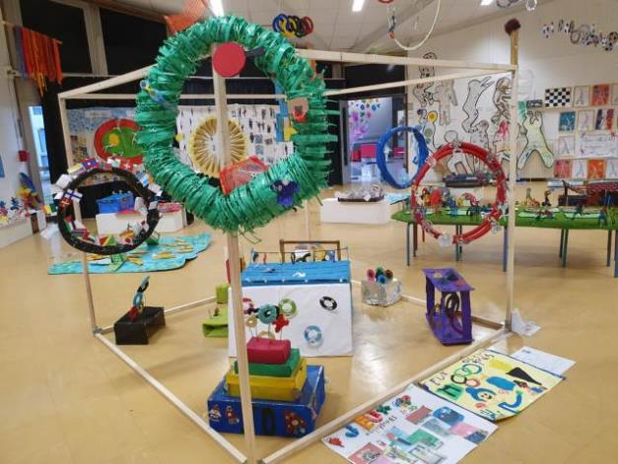
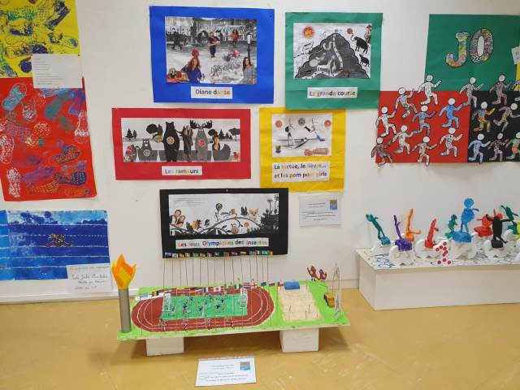
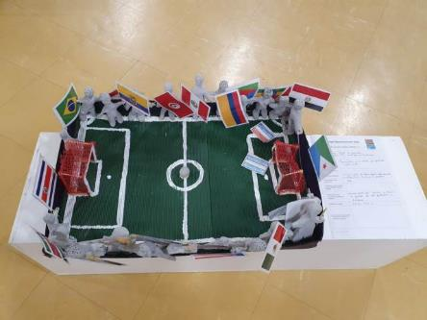
PROJET DÉPARTEMENTAL EN ARTS PLASTIQUES 2023-2024

Slide 3
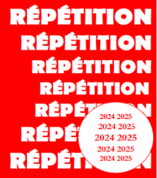
Nouvelle thématique départementale : « Répétition »
Ressources sur le site de la mission culturelle dans tous les domaines artistiques
https://prim76.ac-normandie.fr
Pour avoir accès à la thématique:
https://nuage05.apps.education.fr/index.php/s/zXfsYtr949j4EPL
Identifiant : 24-25-RepeRepe

Slide 4
INSCRIPTION PROJET DÉPARTEMENTAL
D'ARTS PLASTIQUES 2024-2025
« Répétition »
Sur Adage du 09/09/24 au 10/10/24

Slide 5
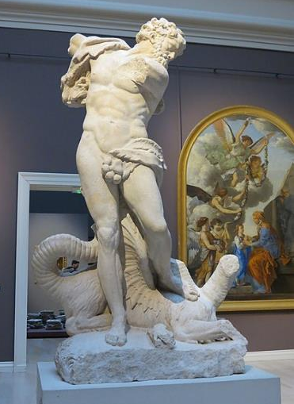
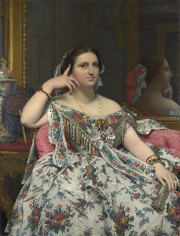
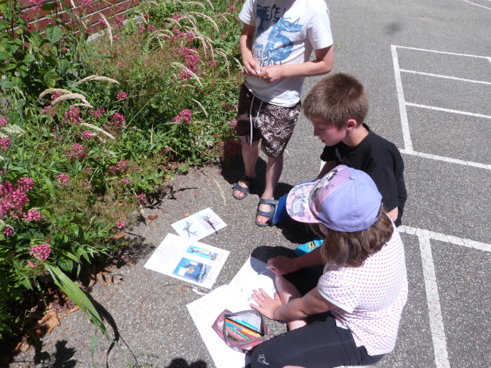
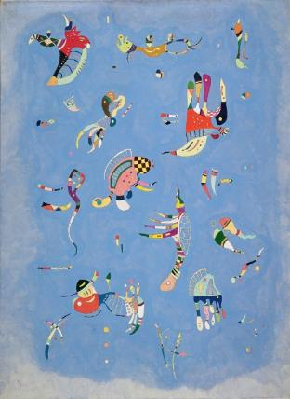
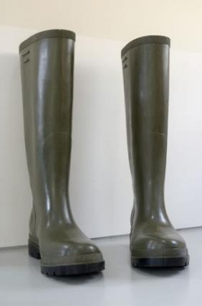
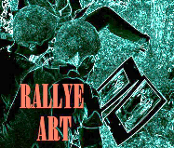
Rallye ART
2024/25
INSCRIPTION Rallye ART Cycle 2 et 3
Sur Adage du 01/09/24 au 01/10/24

Slide 6
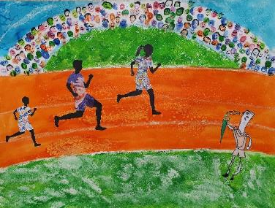
Exemples d’inscriptions possibles de dispositifs sur ADAGE :
Exposition départementale d’arts plastiques
Expose ton affiche
La Clef des Chants
Éclats de Voix
Prix Renard’Eau
École et cinéma
Rallye Art cycle 1 et 2
Défi numérique de Seine maritime
C’est l’heure de la récréation (Imaginer les œuvres de réserve du Muma)

Slide 7
ADAGE
Application
Dédiée
À
Généralisation
de l’Éducation artistique et culturelle
Adage connexion à partir du portail métier

Slide 8
Adage base de ressources EAC

Slide 9
Adage Appels à projets EAC

Slide 10
Adage outil de recensement des projets EAC

Slide 12
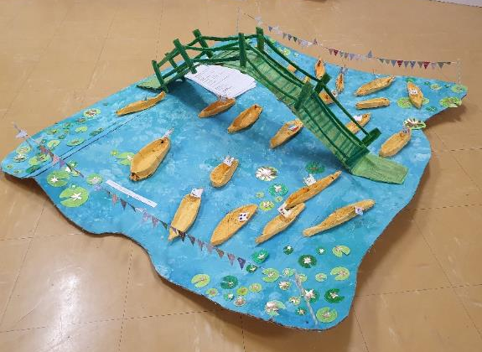
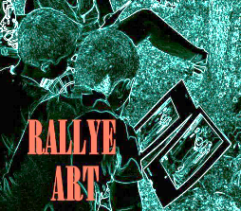
Projets EAC :
CTEJ
Jumelages - Résidences d’artistes
CLAP
Autre (Projet pédagogique…)
Bonne année artistique
christine.richard@ac-normandie.fr

